Slide 1
Technická správa komunikací, a.s.
Barrandovský most
Aktuální stav prací v rámci rekonstrukce mostu
Josef Richtr, náměstek GŘ, sekce investiční

Slide 2
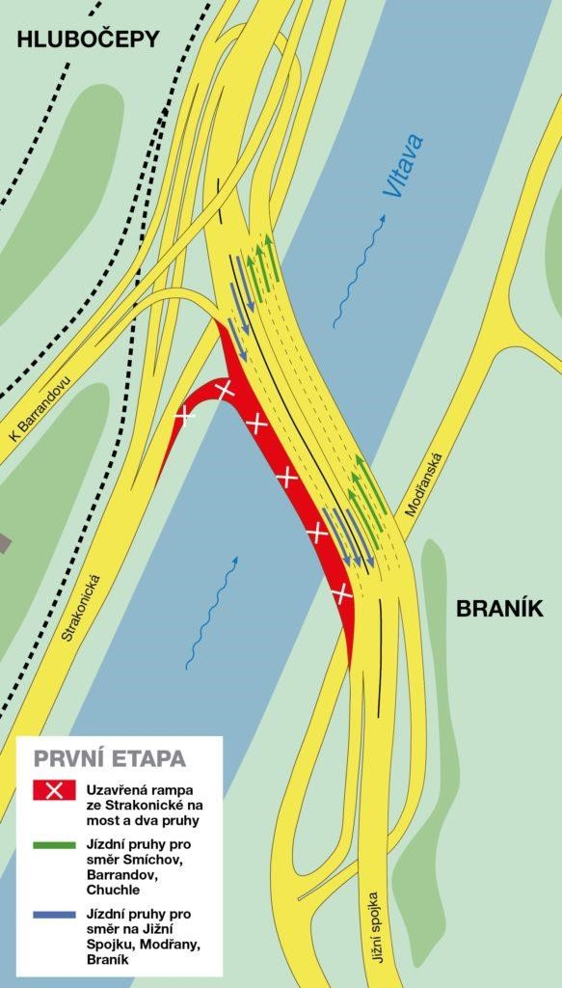
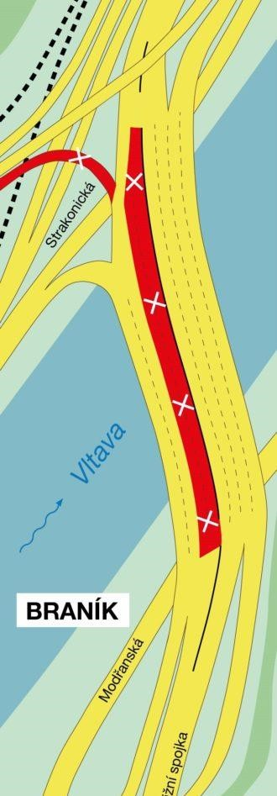
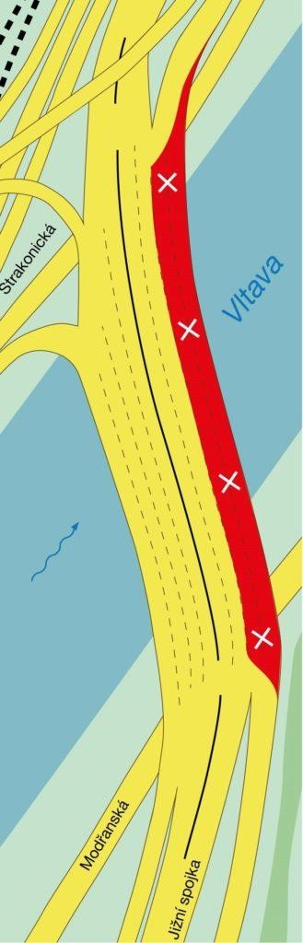
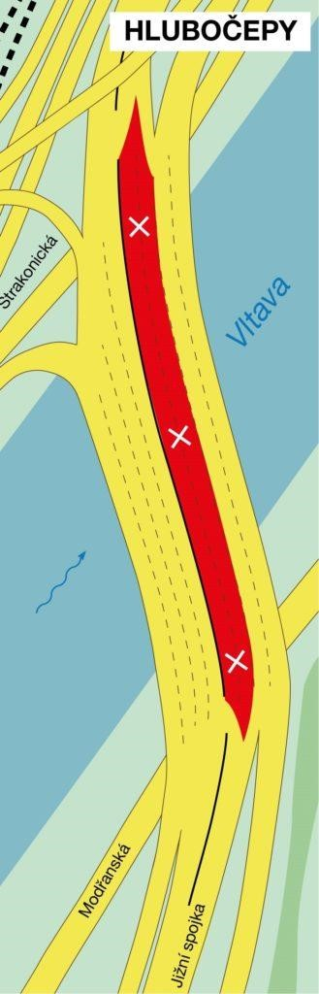
Aktuální stav rekonstrukce – 3. a 4. etapa
3. + 4. Etapa - 2024
1. Etapa – 2022 2. Etapa 2023 3. Etapa 2024 4. Etapa 2025
Barrandovský most – Aktuální stav prací v rámci rekonstrukce mostu

Slide 3
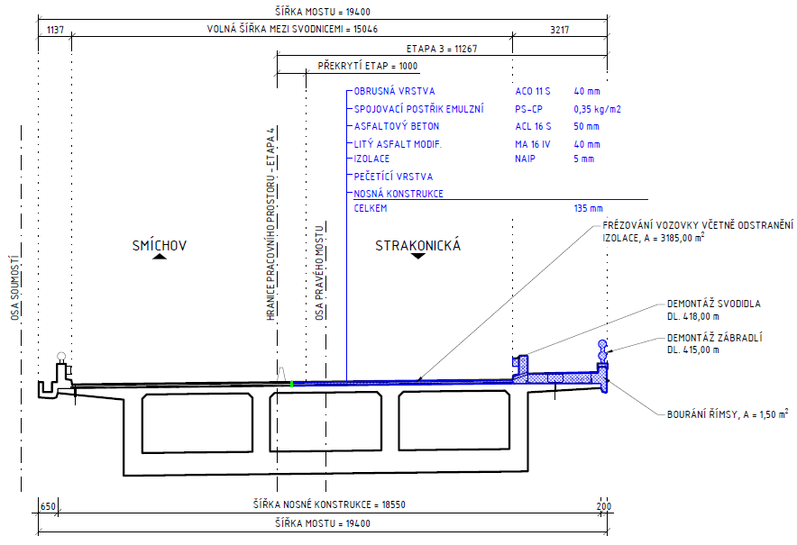
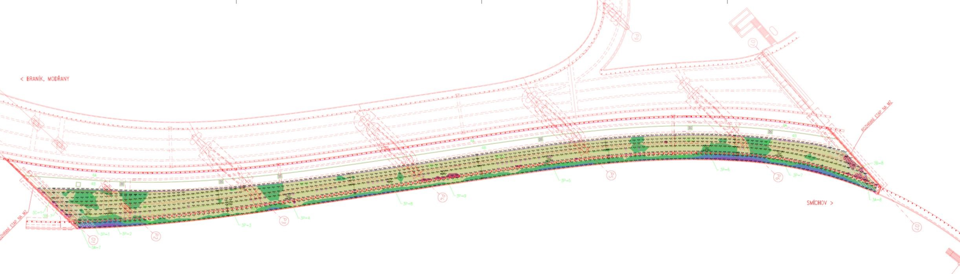
Aktuální stav rekonstrukce – 3. a 4. etapa
3. + 4. Etapa - 2024
Barrandovský most – Aktuální stav prací v rámci rekonstrukce mostu

Slide 4
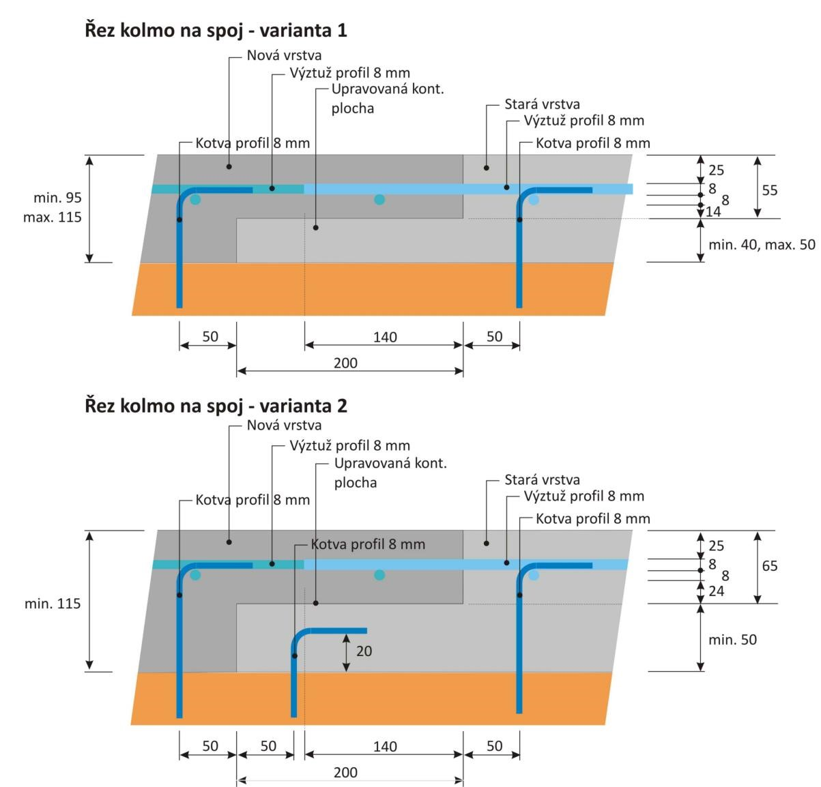
Aktuální stav rekonstrukce – 3. a 4. etapa
UHPC využito pro ztužení a zesílení nosné konstrukce. Cíleně započteno do statické funkce nosné konstrukce
Využito kompletně potenciálu materiálu
na nosné konstrukci nebude realizována izolace
Předpoklad výroby a přepravy
cca 850 - 1000 m³ UHPC – 3. a 4. etapa
Barrandovský most – Aktuální stav prací v rámci rekonstrukce mostu

Slide 5
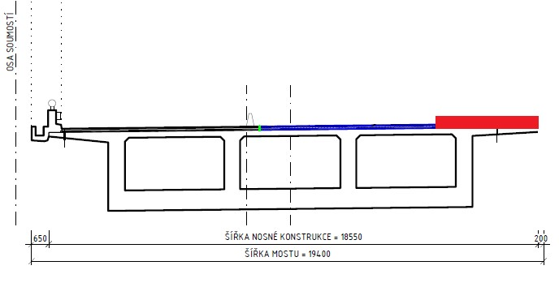
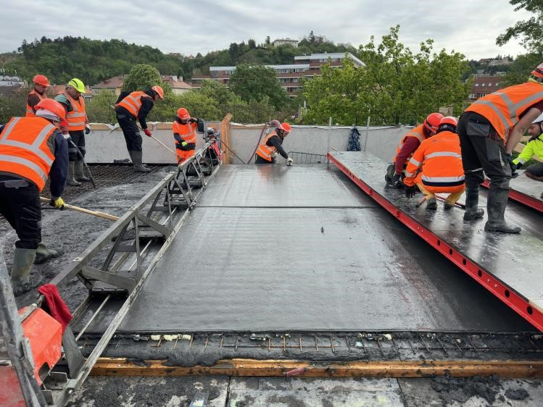
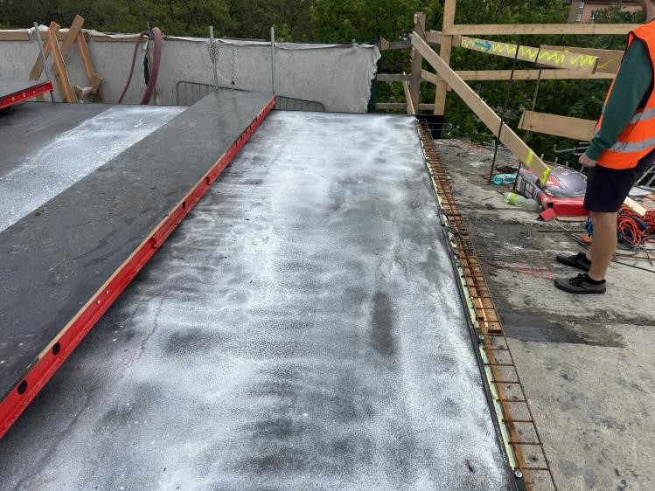
Aktuální stav rekonstrukce – 3. a 4. etapa
Vznik trhliny v UHPC
vrstvě již během
betonáže
Průhyb konce konzoly
během betonáže vrstvy
z UHPC
Barrandovský most – Aktuální stav prací v rámci rekonstrukce mostu

Slide 6
Aktuální stav rekonstrukce – 3. a 4. etapa
Ideový návrh opatření pro ztužení původní konstrukce

Slide 7
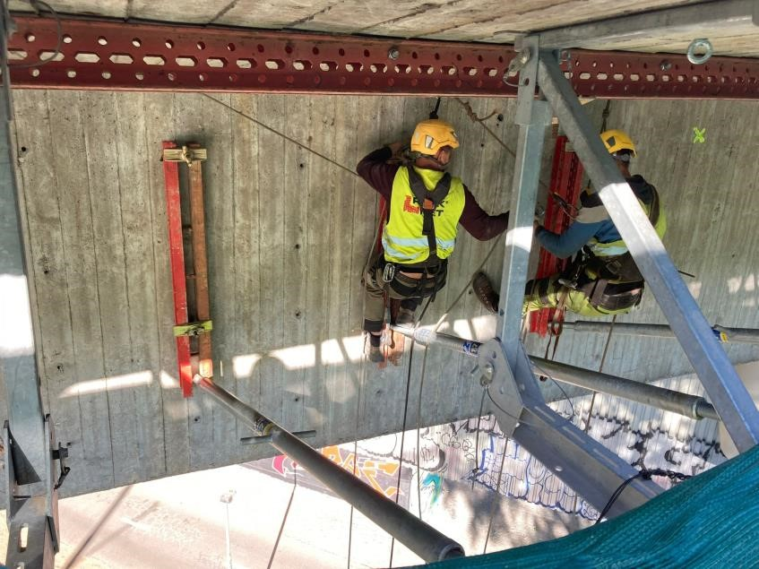
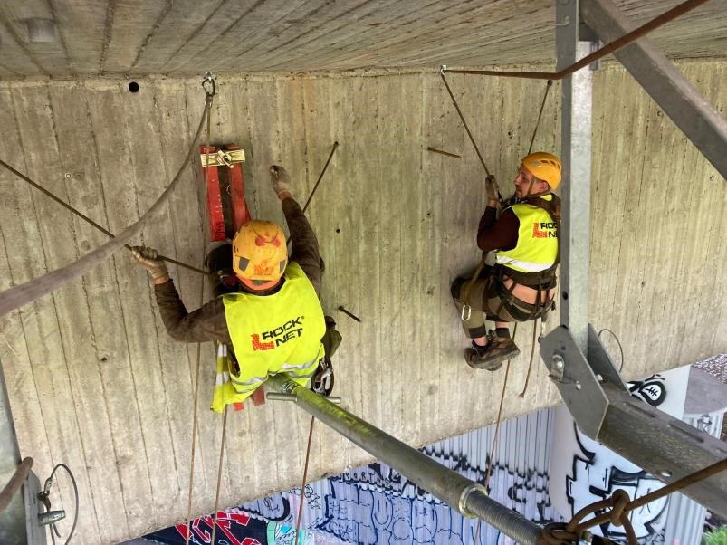
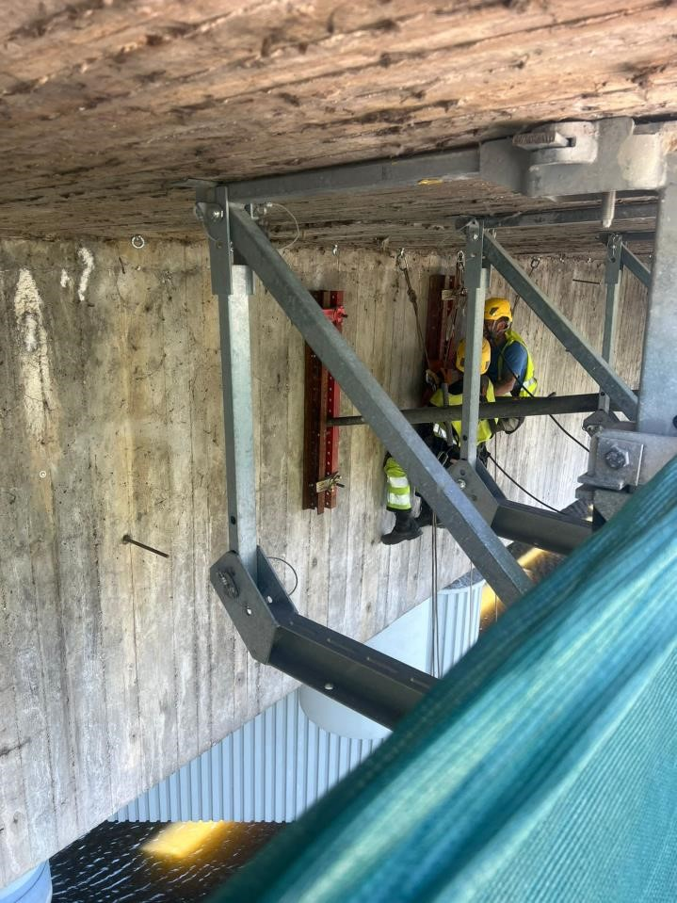
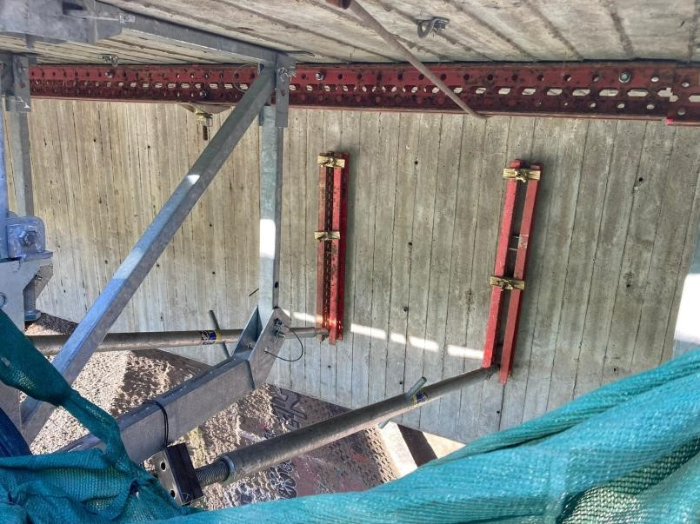
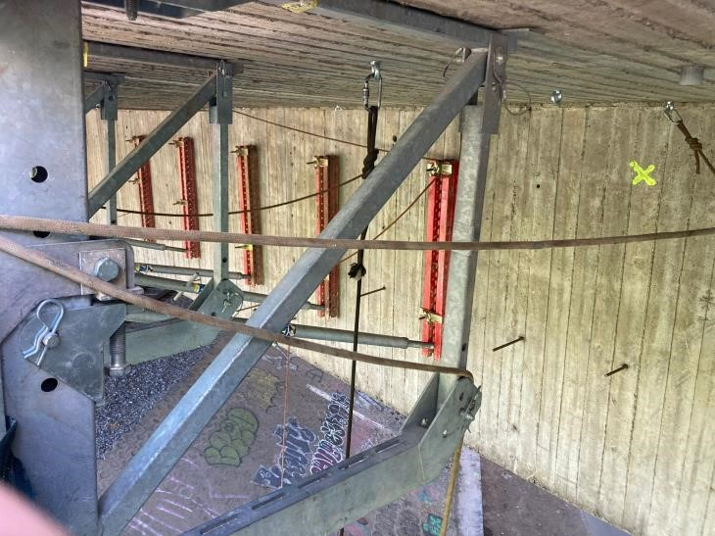
Aktuální stav rekonstrukce – 3. a 4. etapa
Podepření konzol – eliminace jejich deformace během betonáže vyrovnávací a ztužující vrstvy z UHPC

Slide 8
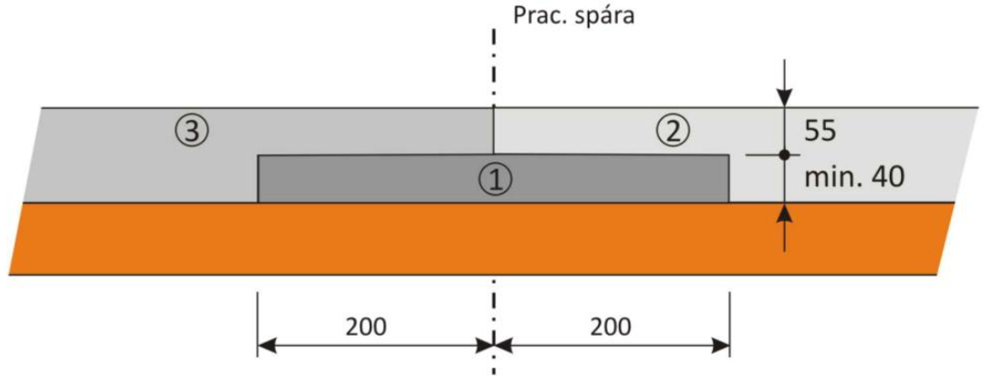
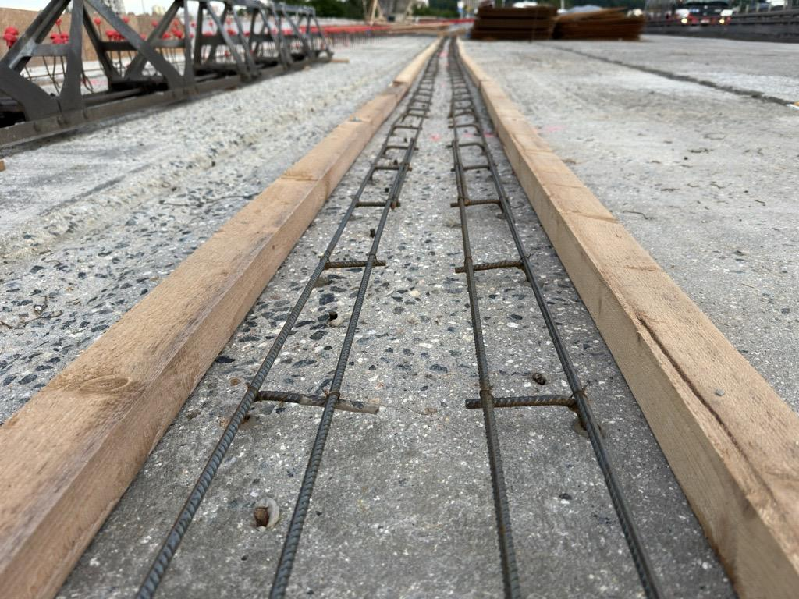
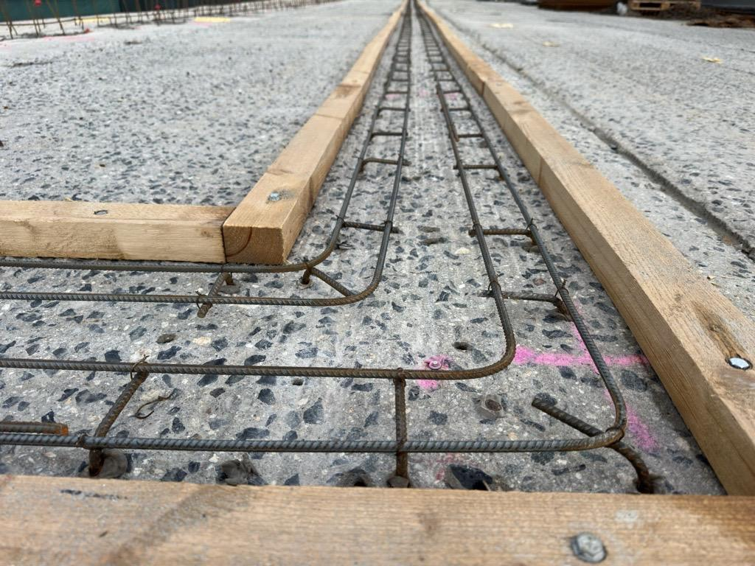
Aktuální stav rekonstrukce – 3. a 4. etapa
Úprava konstrukčního řešení spáry mezi takty betonáže UHPC – zpřesnění provádění
a eliminace nepřesností

Slide 9
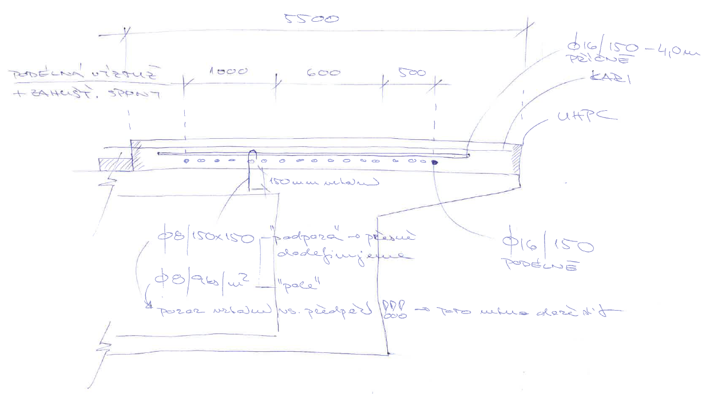
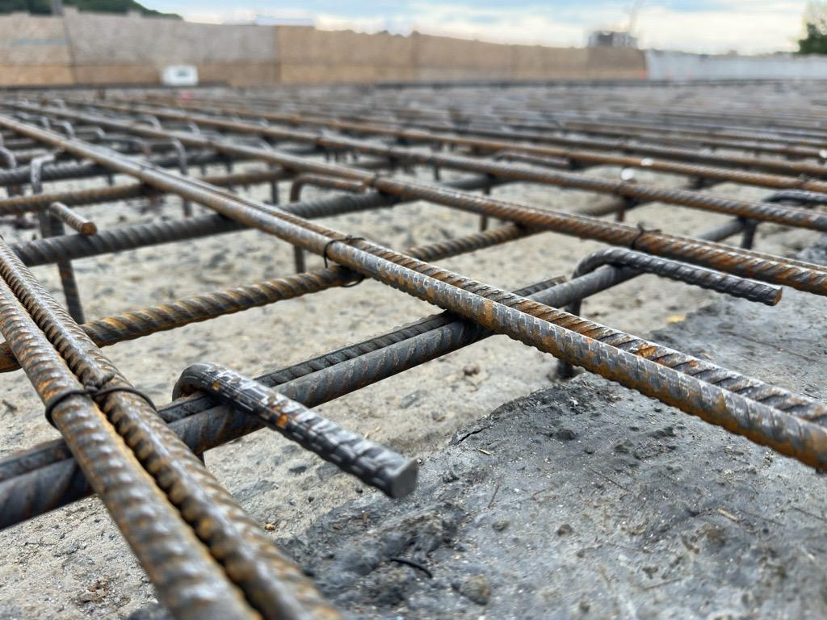
Aktuální stav rekonstrukce – 3. a 4. etapa
Úprava vyztužení vyrovnávací vrstvy z UHPC – zajištění dokonalého „statického“ spojení a ztužení
původní konstrukce

Slide 10
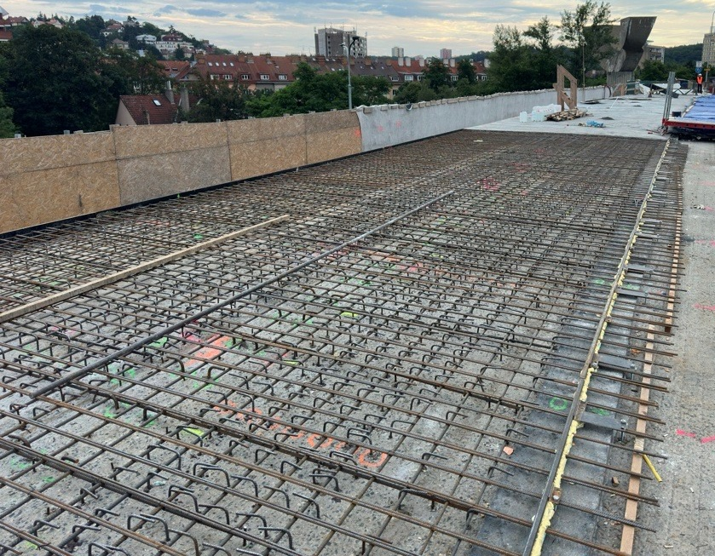
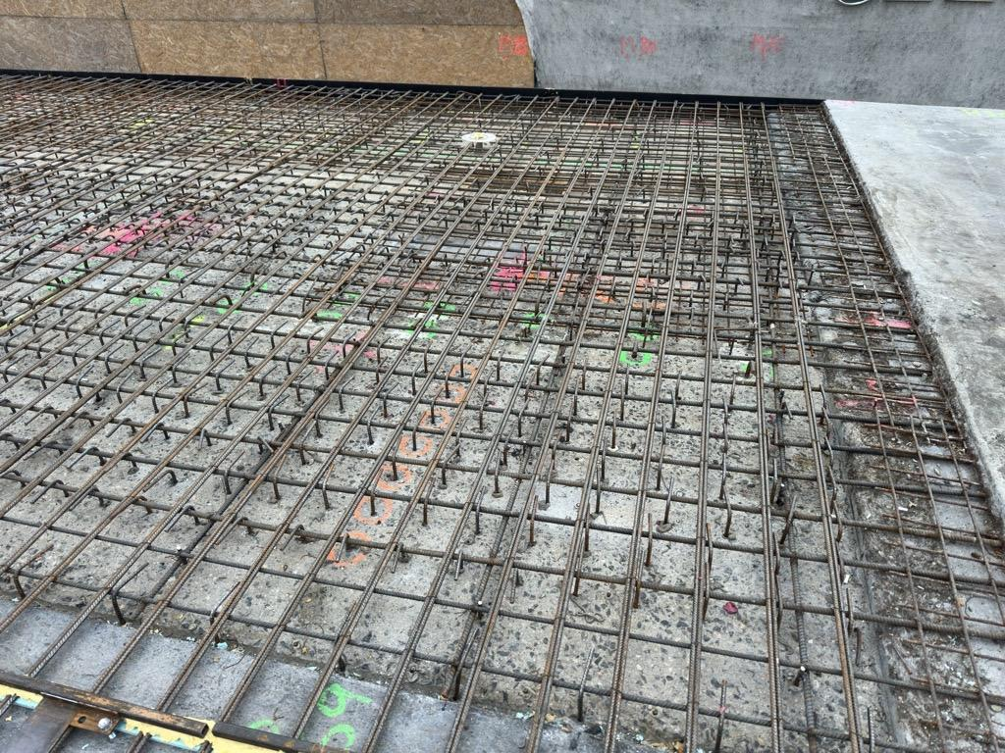
Aktuální stav rekonstrukce – 3. a 4. etapa
Úprava vyztužení vyrovnávací vrstvy z UHPC – zajištění dokonalého „statického“ spojení a ztužení
původní konstrukce

Slide 11
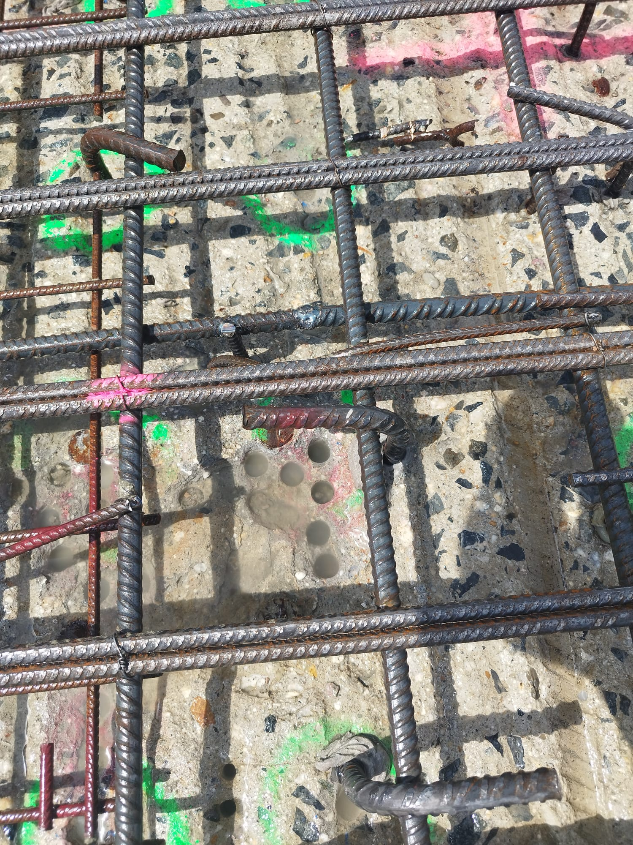
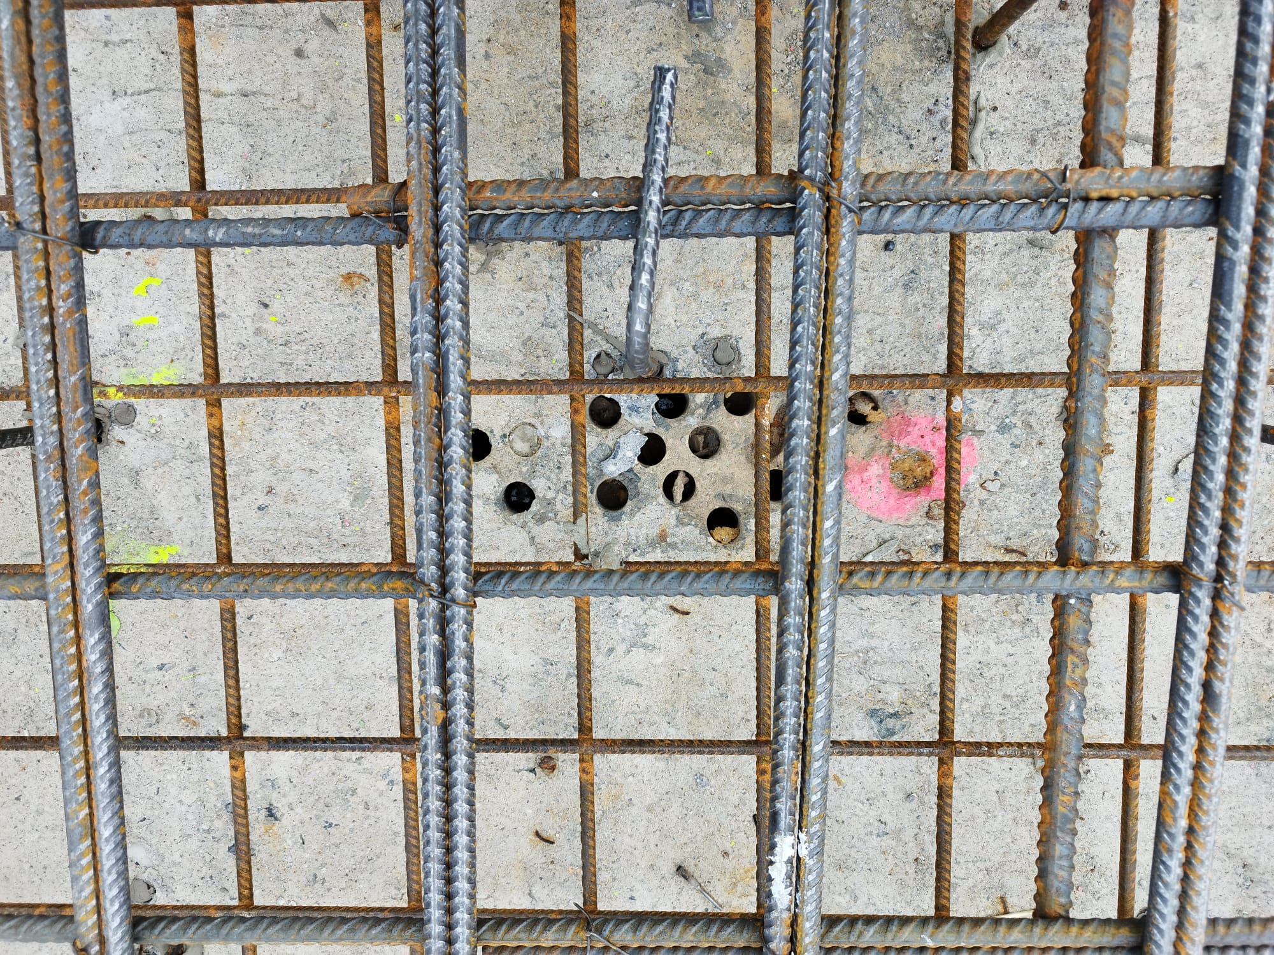
Aktuální stav rekonstrukce – 3. a 4. etapa
Úprava vyztužení vyrovnávací vrstvy z UHPC – zajištění dokonalého „statického“ spojení a ztužení původní konstrukce

Slide 12
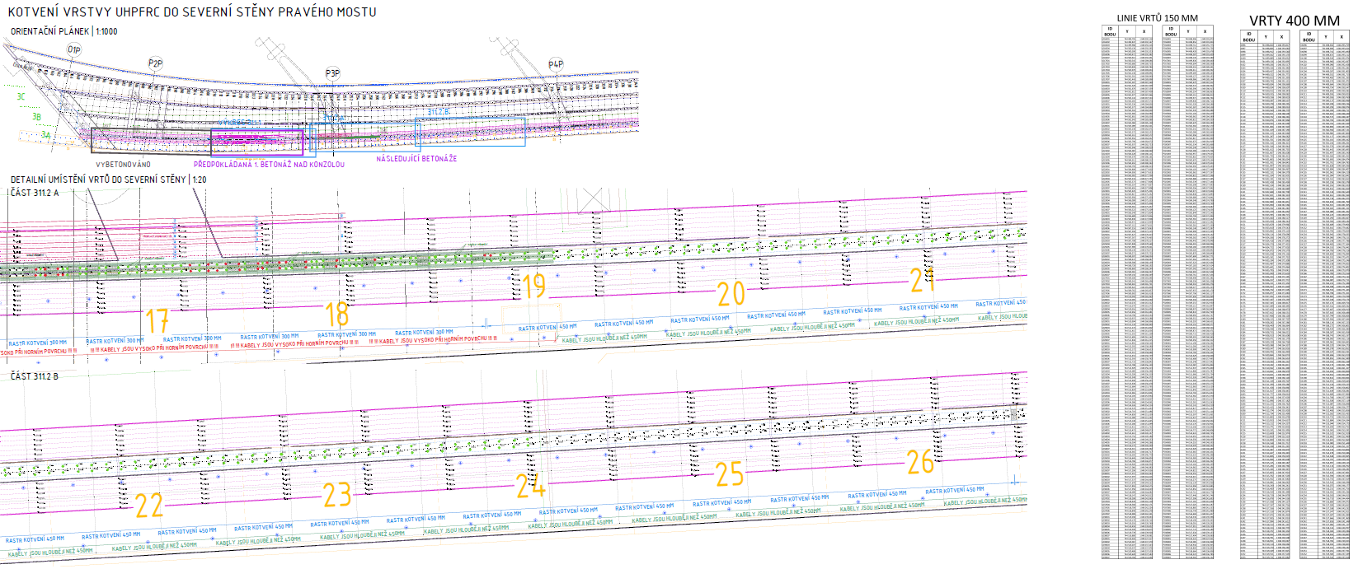
Aktuální stav rekonstrukce – 3. a 4. etapa
Úprava vyztužení vyrovnávací vrstvy z UHPC – velmi složitá aplikace dodatečné spřahující výztuže
– kolize s prvky původní konstrukce

Slide 13
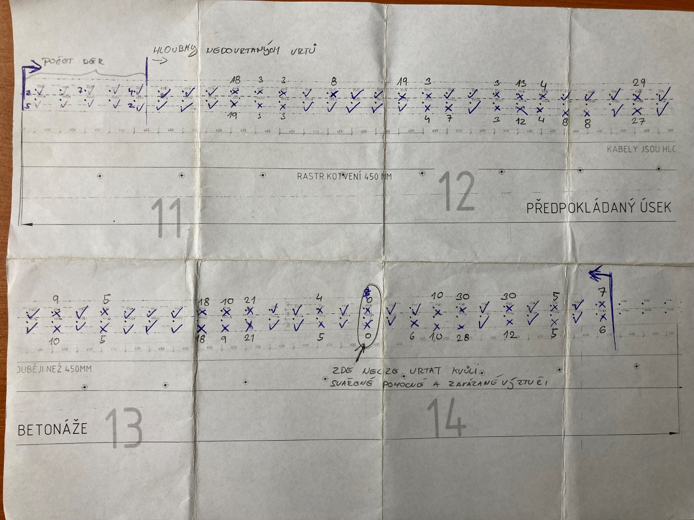
Aktuální stav rekonstrukce – 3. a 4. etapa
Úspěšnost provedení vrtu v požadované délce v definovaném místě na první pokus – cca 50%.
Nutno vrty opakovat.
Zvýšená pracnost a časová náročnost
Úprava vyztužení vyrovnávací vrstvy z UHPC – velmi složitá aplikace dodatečné spřahující výztuže
– kolize s prvky původní konstrukce

Slide 14
Děkuji za pozornost
www.tsk-praha.cz

